Slide 1
第一周fNIRS学习汇报
汇报人：周斌

Slide 2
学习内容目录
fNIRS当代技术背景
fNIRS基本概念
fNIRS成像原理
fNIRS成像系统
fNIRS技术关键历史发展
fNIRS实验设计
fNIRS数据分析
fNIRS应用领域
什么是fNIRS？为什么用fNIRS？
怎么使用fNIRS？

Slide 3
fNIRS当代技术背景（政策背景）
本世纪开始全世界陆续开始对大脑进行系统研究：
2013年，Obama政府宣布美国“脑计划”正式启动；
2013年，欧盟开始为期十年的“Human Brain Project”，研究涉及大脑认知和意识脑网络、人类多尺度大脑连接体及其变异性等九项范围；
中国于2016年开始了自己的脑计划“脑科学与类脑智能Brain Science and Brain-inspired Intelligence”：
整体框架为“一体两翼”：
一体：脑认知功能的神经基础研究；
两翼：脑疾病早期诊断/干预有效方法的开发，脑机智能技术的开发

Slide 4
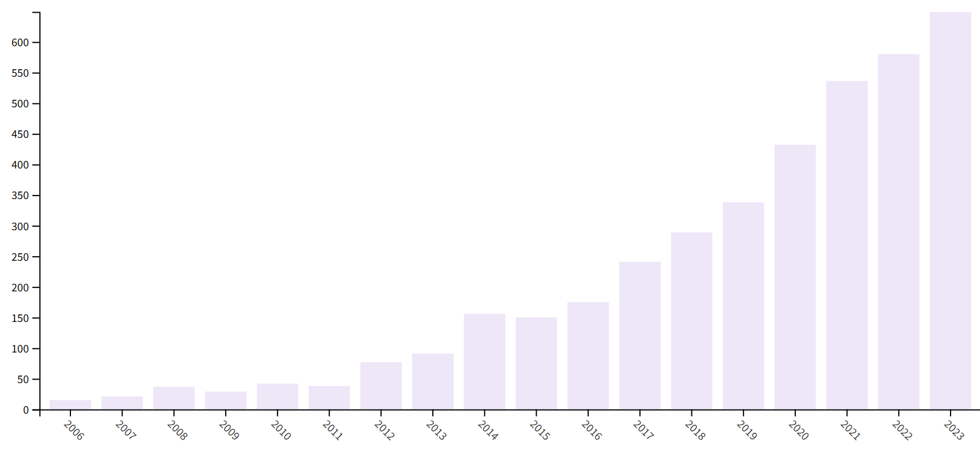
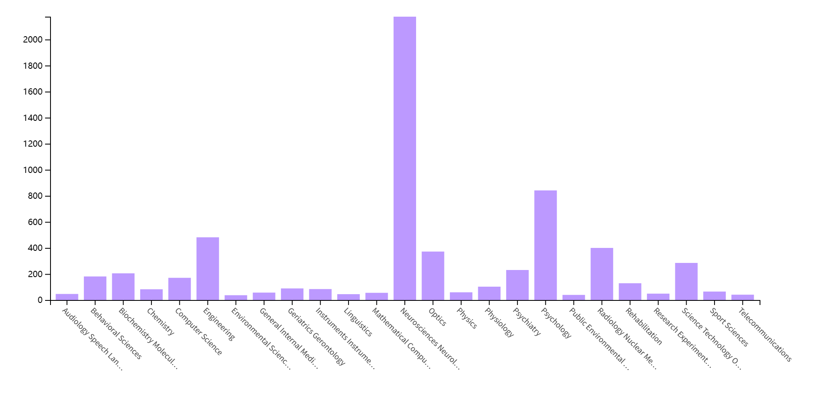
fNIRS当代技术背景（文章发表情况）
fNIRS热度逐年上升，其中神经科学应用最多
（web of science 检索结果）。

Slide 5
fNIRS基本概念（定义）
fNIRS，functional near-infrared spectroscopy，全称为近红外光谱成像，其是一种光学的、非侵入的神经成像技术，可以测量神经元激活后大脑组织中氧合血红蛋白和脱氧血红蛋白的浓度变化。
定义中核心概念：
技术目标和解决问题：神经活动成像
成像基础：光学
测量对象：含氧血红蛋白和脱氧血红蛋白的浓度变化
Notes:
从定义中了解核心概念，然后了解这些概念的真正意义。

Slide 6
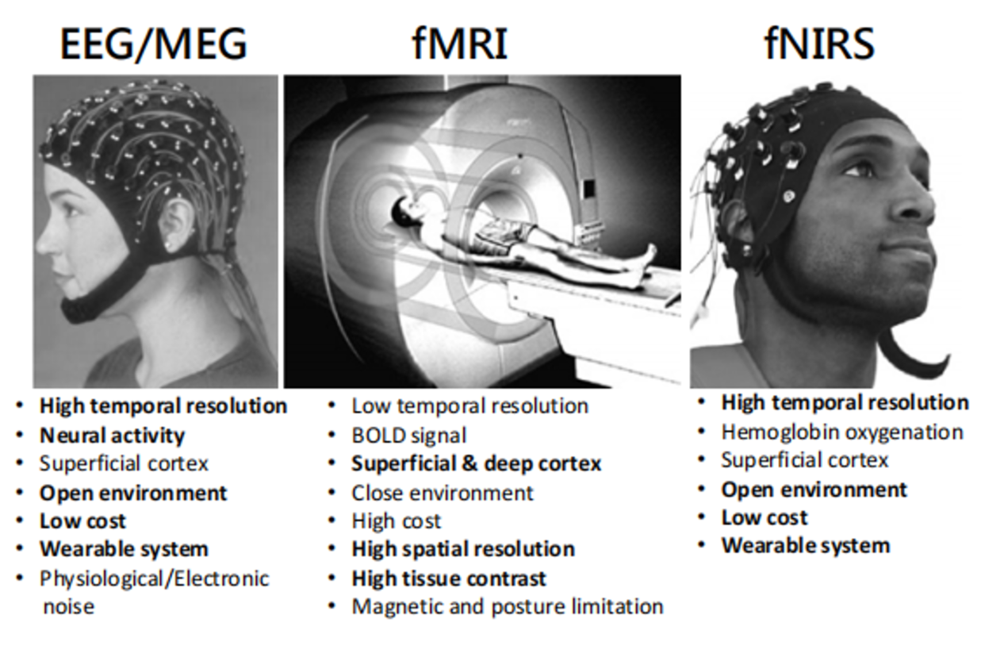
fNIRS基本概念（特点）
比fMRI更好的时间分辨率
比EEG更好的空间分辨率
头动要求低，良好的生态效度

Slide 7
fNIRS成像原理
近红外光是一种介于可见光和中红外光之间的电磁波，波长为780~2526nm的光谱区。
三种常见的fNIRS成像技术
连续波（最常见）
连续波fNIRS仪器使用连续发射的近红外光（通常为两个或者三个波长），并通过估计输入和输出的光强的比率来测量由组织散射和吸收引起的光衰减。通过从后面的衰减测量值减去第一个衰减测量值来估计衰减量的变化，并用于推到含氧和脱氧血红蛋白浓度变化。
频域
时域
fNIRS三大成像原理
生物学原理
光化学原理
数学原理
Notes:
之后内容所展示成像原理，均基于连续波系统

Slide 8
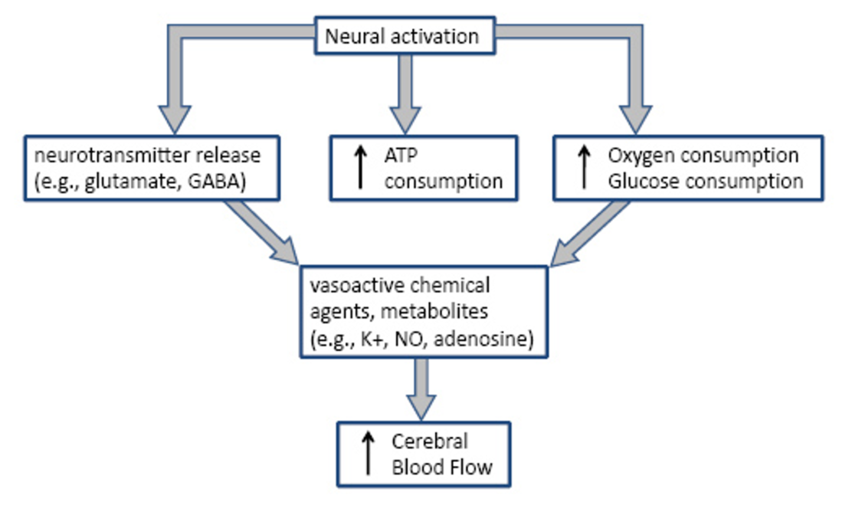
fNIRS成像原理（生物学原理）
神经血管耦合机制
神经活动增加ATP、氧和谷氨酸的消耗，此时局部脑血流（rCBF）增加，用于提供氧和营养物质，并带走CO2和废物。
Notes:
fNIRS的生理学原理为神经血管耦合机制，该机制使得人们通过测量血流变化来测量神经活动。

Slide 9
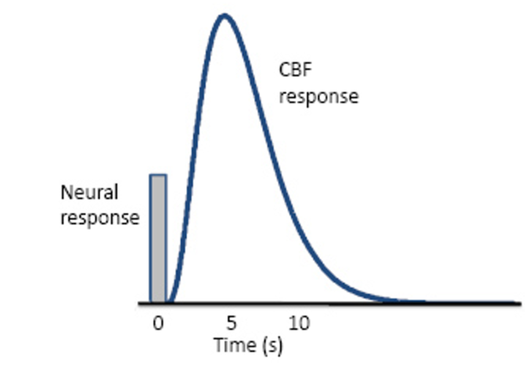
fNIRS成像原理（生物学原理）
神经血管耦合机制的时间与空间特性：
注意：大脑血流变化速度比神经激活延迟1~2秒，且约在神经反应后的4~6秒达到峰值。
同时，血管的空间分辨率最小可达到微米级，而当前空间分辨率最好的fMRI分辨率为毫米级，因此神经血管耦合机制能够很好地代表神经活动。
Notes:
神经血管耦合机制需要了解的两类特性：时间特性与空间特性。
CBF增加，此时含氧血红蛋白浓度增加、脱氧蛋白浓度降低。

Slide 10
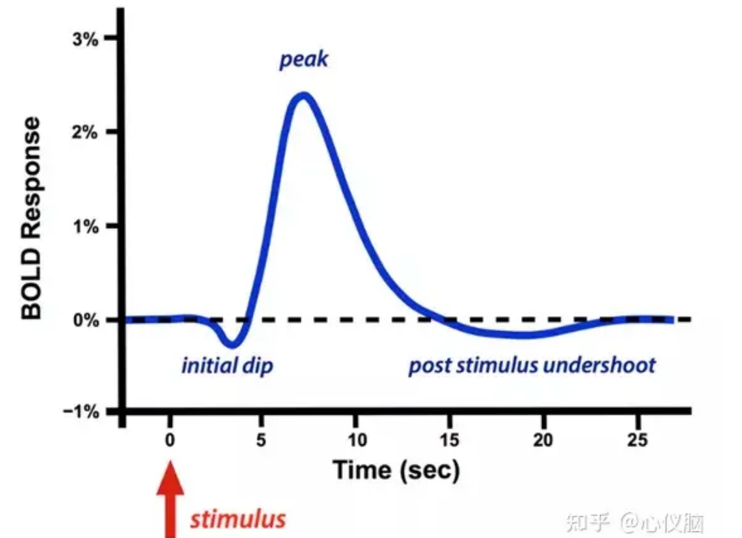
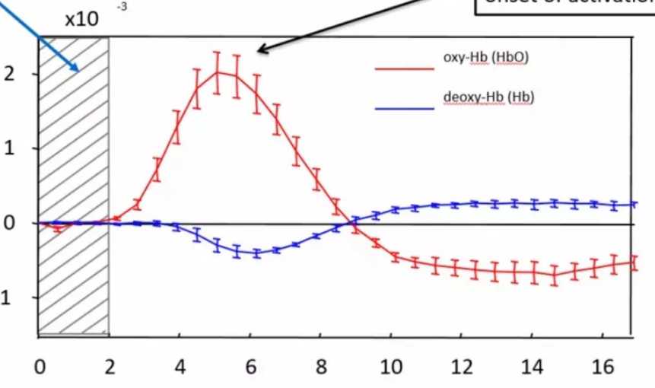
fNIRS成像原理（生物学原理）
神经血管耦合机制的影响因素：
血管类疾病，如高血压；
年龄，老化会影响血管弹性；
药物影响
Notes:
生物学原理提供了测量神经活动的可能性。注意这里是间接测量。这里的生物学原理和fMRI相同。
右手边的图片是血氧动力学响应函数，它能反应脱氧血红蛋白浓度变化。
左手边的图片表示HbO和HbR给予刺激后浓度变化。

Slide 11
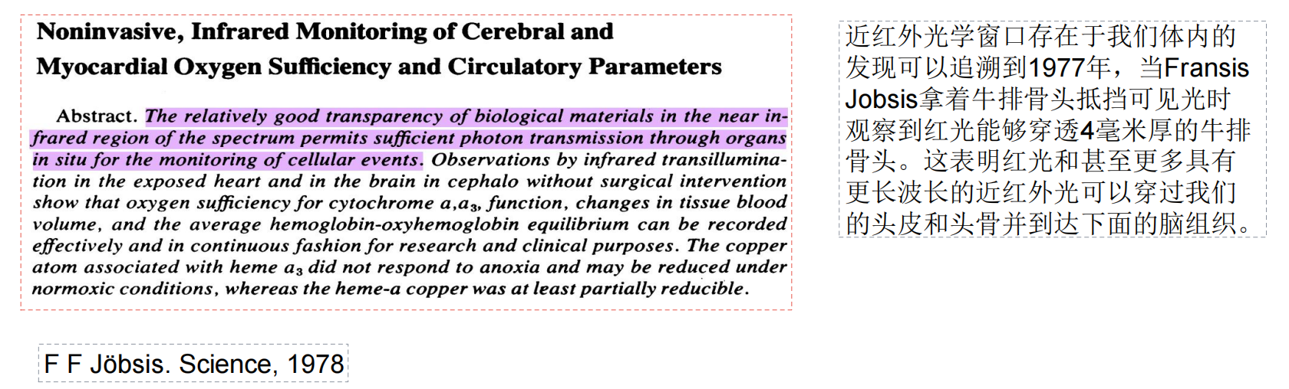
fNIRS成像原理（光化学原理）
光的可穿透性：
Notes:
光的可穿透性提供了成像的前提条件。在穿透过程中，光子与组织中各成分发生反应。

Slide 12
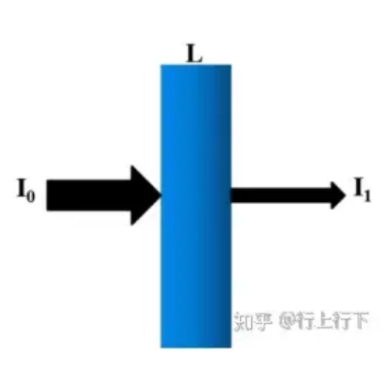
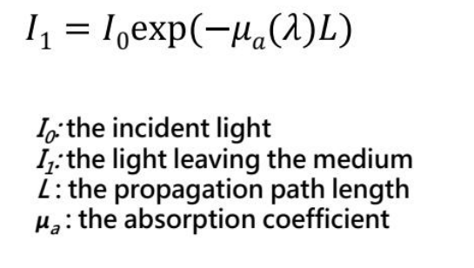
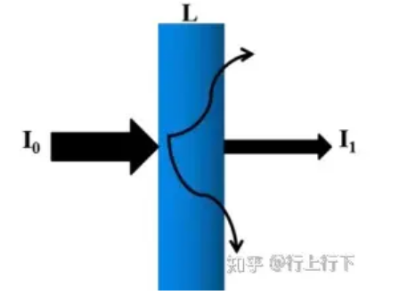
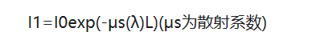
fNIRS成像原理（光化学原理）
光的吸收和散射：
光在组织中穿行时会被吸收，
从而导致光的衰减。同时，光从一种介质传播到另一种介质时会出现散射现象。
Notes:
光在穿行过程中会出现吸收和散射的现象。

Slide 13
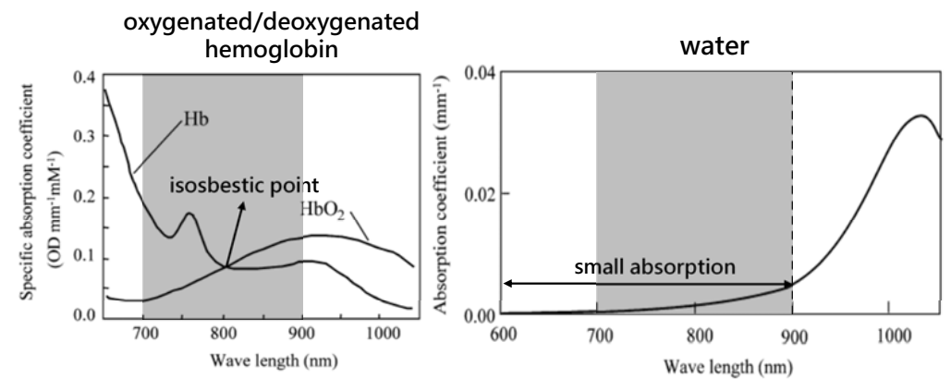
HbO2和HbR对近红外光的吸收系数差异，其中前者波长大于800nm时更高，相反HbR吸收系数小于800nm时更高。
水的吸收系数在小于900nm波长很小。
700~900nm近红外光波长窗口
Notes:
有趣的是，HbO和HbR对光的吸收系数是具有差异的，结合生物学原理中提到的两者浓度变化，可以理解到我们能够利用他们的吸收系数差异来分别计算两者的浓度变化。
那么怎么计算呢?就得看fNIRS的物理学原理。

Slide 14
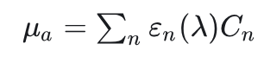
fNIRS成像原理（数学原理）
比尔-朗伯定律（Beer-Lambert Law，BLL）
定律内容：物质对光的吸收程度与光的传输路径长度和吸光物质的浓度成正比
定律公式：OD = ε× C × L，其中OD为光衰减量（log(I₀/I₁)），C为吸光物质浓度(单位是mol)，ε为消光系数（单位是mol⁻¹*cm⁻¹），L为介质厚度（单位是 cm）
当穿行物质为混合介质时，可以通过下式进行加权求和得到该物质的光吸收系数。
定律问题：近红外光在传播中不仅会有吸收也会有散射：发射极到接收极传播路径为香蕉形路径。
Notes:
fNIRS物理学成像原理中的核心定律便是比尔朗伯定律。

Slide 15
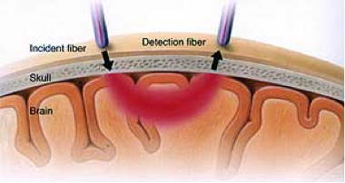
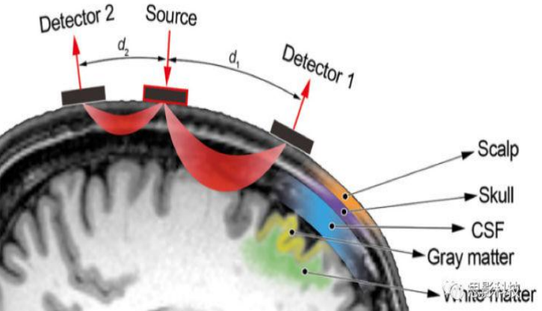
Notes:
比尔朗伯定律中并没有考虑到散射的问题，在散射过程中会出现穿行路径增强的情况

Slide 16
fNIRS成像原理（数学原理）
修正的比尔-朗伯定律（Modified Beer-Lambert Law，MBLL）
定律内容：考虑到光的散射，需要对BLL进行修正
定律公式：OD = ε× C × DPF × L + G，其中OD为光衰减量（log(I₀/I₁)），C为吸光物质浓度(单位是mol)，ε为消光系数（单位是mol⁻¹*cm⁻¹），L为近红外光发射极和接收极之间的直线距离（单位是 cm），DPF为路径长度修正因子，G为除去Oxy-Hb和Deoxy-Hb外其他因素引起的光强衰减的总和
由于G未知，可对MBLL公式进行求导：ΔOD = ε× ΔC × DPF × L
选取近红外光窗口两个不同波长的光，以此检测Oxy-Hb和Deoxy-Hb的ΔOD，带入上述方程可求解两者浓度的相对变化量

Slide 17
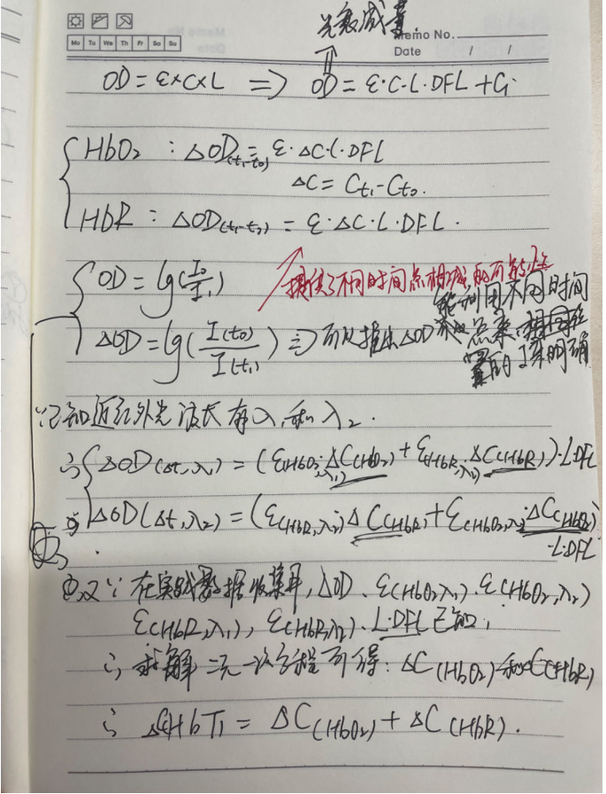
OD = ε× C × DPF × L + G
△OD = log(I₀/I₁)
提供时序上相减的数学基础

Slide 18
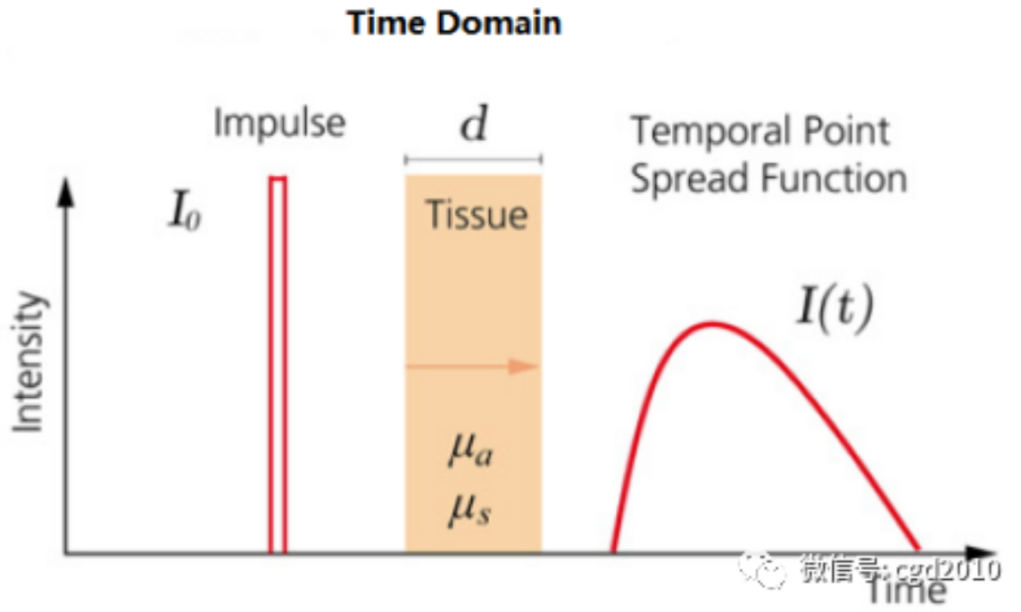
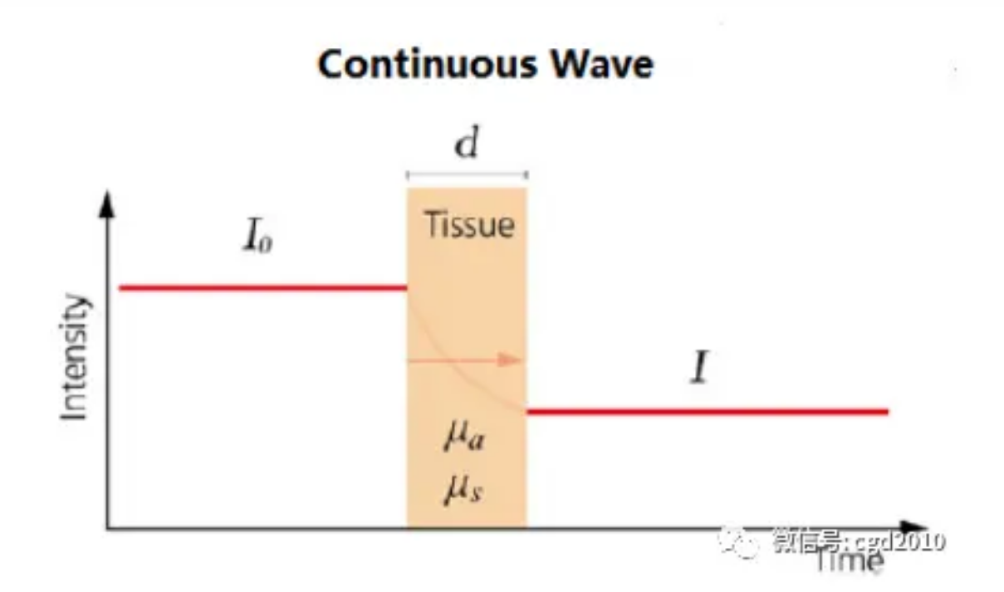
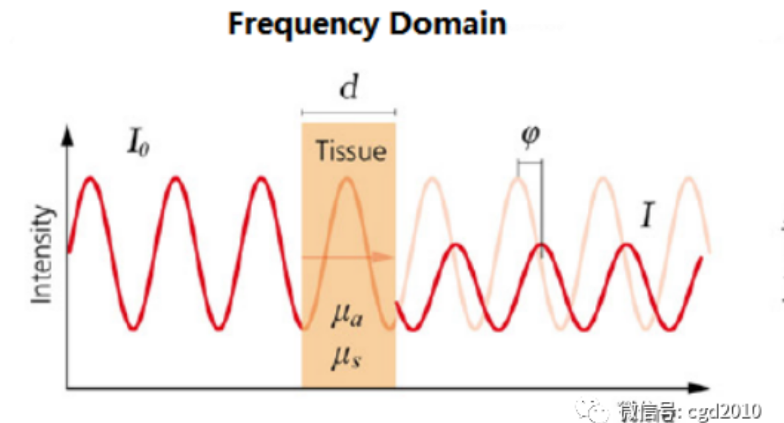
fNIRS成像原理（频阈系统和时域系统）
连续波系统
浓度相对值，无法得到散射系数
成本低
易理解
轻量化
高采样率
频域系统
获取吸收系数和散射系数
轻量化一般
成本较高
时域系统
皮秒级光脉冲
可获得吸光系数和散射系数
成本最高
轻量化差
Notes:
以上三大定律基于连续波系统。除了这一系统，还有频域系统和时域系统。
频域系统是发射一定频率的光，对比出光和入光的增幅和相位变化来确定血红蛋白变化。
时域系统则是发射皮秒脉冲光，对比出射光和入射光的强度和时间差确定血红蛋白变化。

Slide 19
fNIRS成像系统
fNIRS系统基本组成部分：
光源发出近红外光子，经由光纤传播至被试头皮表面的发射极。光子在经过脑组织吸收、散射后返回至头皮表面，被接收极接收。剩余的光子经光纤传递至检测器完成对剩余光子数量的检测。
光源：产生不同波长的近红外光。
分为激光二极管（LD）和发光二极管（LED）
LD：发射带宽集中、与光纤耦合性好、传播过程中光损失少；属大型光源、不易微型化、价格昂贵、可选波长有限、受温度影响较大，安全性较低。
LED：体积小、价格低廉、波长选择多、安全性高；发射带宽较大、易出现误差。

Slide 20
fNIRS成像系统
探头（发射极、接收极）：光源发出的光从发射极出射，到接受极入射。每对发射极和接收极之间形成一个通道Channel。
检测器：通过光电效应将模拟信号转为电信号。
分为光电二极管（PD）、雪崩光电二极管（APD）和光电倍增管（PMT）
PD: 体积小、价格低廉、不受磁场和环境光干扰；不具备内部信号放大能力（无增益）、敏感性差、依赖设计精妙的低噪音放大器。连续波系统中较为常见，普遍应用于便携式系统。
APD：中等程度增益（约100倍）和敏感性；需要稳定电源供应、冷却设备或其他复杂的温度校正设计。在频域系统中有使用。
PMT：高增益（10^7）和敏感性；价格高、体积大、供电电压必须稳定、实验中尽可能控制环境光（实验室灯光调暗、黑色布帽等）。
Notes:
由于source和detector之间光强差异较大，检测光信号较弱，所以需要增强。

Slide 21
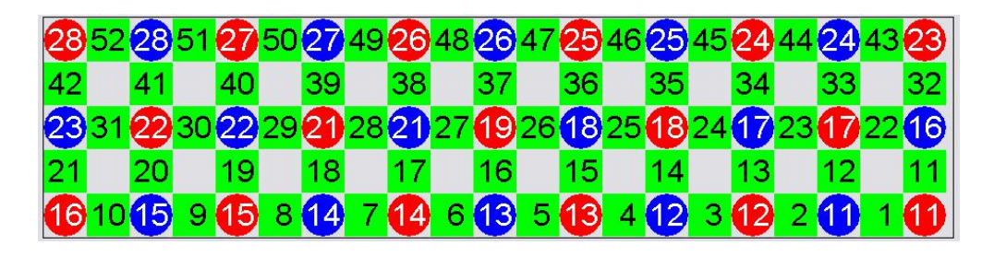
fNIRS探头通道排布示例
空间分辨率：cm级。光源和探测器之间间隔3cm左右，儿童间隔2~2.5cm。
时间分辨率：10HZ左右
Notes:
fNIRS的探头排布多样，除了常规矩形的排布、还有菱形和点阵排布等。
通道和探头，通道一般定位在两个相邻探头的中央位置。

Slide 22
fNIRS成像系统
控制电路：负责驱动光源，并从多个测量点多路分解出原始信号。
时分复用、频分复用和码分复用
近红外信号的取样率与控制电路的解码方式密切相关
时分复用：光极数目越多、全部发射极发射光子所需的时间越长、采样率越低。光源按时序打开。
频分复用：对不同光源的光进行不同频率的调制；不管多少光极，取样率都稳定。光源同时打开。?

Slide 23
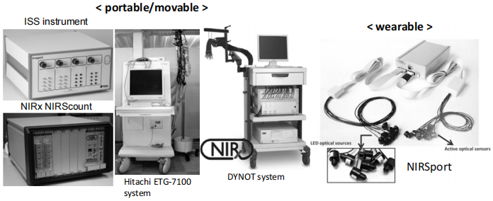
fNIRS成像系统

Slide 24
fNIRS技术关键历史发展
技术发展
商业化发展
医疗应用发展

Slide 25
fNIRS技术关键历史发展（技术发展）
1894年，德国的Hüfner在体外用分光光度法（比尔-朗伯定律）测定了O₂Hb和HHb。
1977年，Frans Jöbsis 是第一个采用近红外光探测活体（猫）大脑活动的研究者。
1978年，神经血管耦合机制被发现，解决了神经生理学问题。
1985年，近红外技术首次成功应用于人类患者。
1988年，Wray等人计算出每个波长下HbO和HbR的摩尔消光系数，Deply等人提出修正的比尔-朗伯定律，数学原理问题解决。
1994年，日立第一个推出多通道（10）连续波系统。
1995年，Duncan等人确定了路径修正因子DPF，包括成人和新生儿。
1996年，Kleinschmidt等人首次同步记录 fMRI 和 fNIRS 数据，验证了近红外数据可靠性。
1997年，首次将采样率提升至10HZ，使fNIRS信号信噪比更高。
2004年，Block和ER设计逐渐完善，正式引入GLM分析。

Slide 26
fNIRS技术关键历史发展（技术发展）
2009-2010年，数据分析技术组间完善，SPM工具包与Homer2等发出，去伪影技术逐渐完善。
十三五（2016-2020）期间，中国脑计划正式启动。
2019年，国内学者发布近红外数据分析软件NIRS-KIT。

Slide 27
fNIRS技术关键历史发展（商业化发展）
1989年，日本滨松光子公司推出了第一台商品化的 NIRS 检测设备。
1994年，日立第一个推出多通道（10）连续波系统。
2000年，日立公司（日本）开始发布首台商品化 fNIRS 系统。
2001年，岛津公司（日本）开始发布首台商品化 fNIRS 系统。
2019年，资联虹康自主研发的fNIRS获得中国第一个NMPA（国家药品监督管理局）认证。
问题：NMPA认证的地位，NMPA三类证，它与中国医疗器材注册证的区别？

Slide 28
fNIRS技术关键历史发展（医疗应用发展）
2003年，近红外系统开始采用VFT范式用于检查和研究精神疾病。
2009年，“使用近红外脑功能定量成像装置辅助性鉴别诊断抑郁症”被日本厚生劳动省评为先进医疗，开始有偿收费检测。
2014年，近红外检测正式纳入日本的医疗保险系统。
2021年，教育部将抑郁症筛查纳入学生健康体检，近红外可进行精准量化评估。
至2022年，国内有200家医院使用近红外设备，日均检查量超3000次，近10个省市地区已纳入医保项目。

Slide 29
fNIRS实验设计（明确要素）
明确研究问题，实现变量可操作化（自变量、因变量）
实验设计遵循减法原则，实验设计过程保证实验组和对照组之间仅存在单一差异
fNIRS无法研究深层脑区活动，但对头动要求较低
控制混淆变量（人口学变量；环境光和温度；被试、主试和实验刺激）
明确测量的脑区和探头排布
明确使用Block设计还是Event设计

Slide 30
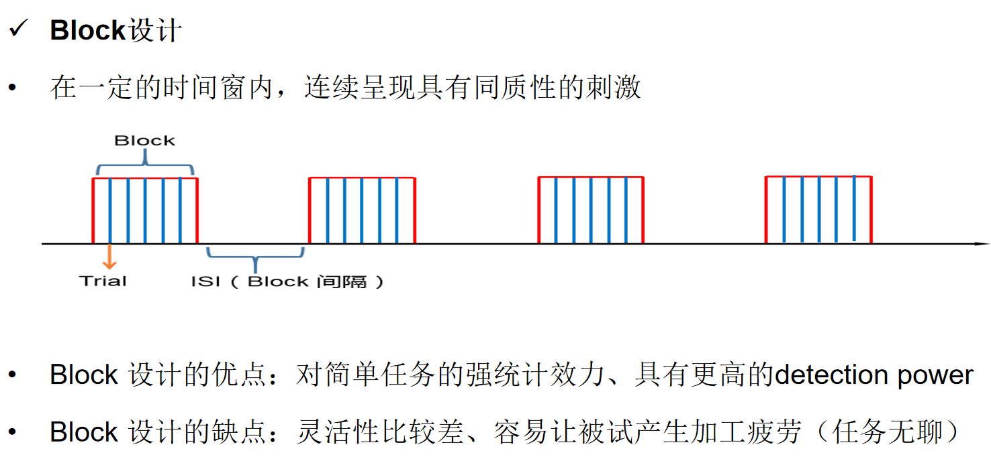
fNIRS实验设计（实验类型）
单个组块为20-40s。总组块不超过10个。block之间间隔不低于20s。block内刺激间隔通常在2-4s左右。被试容易出现预期效应。

Slide 31
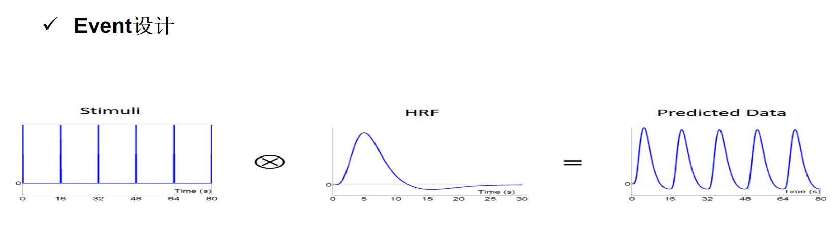
fNIRS实验设计（实验类型）
快速和慢速，后者更多，刺激间隔在15s左右
估计能力更好
试次多，被试容易疲劳，但更灵活

Slide 32
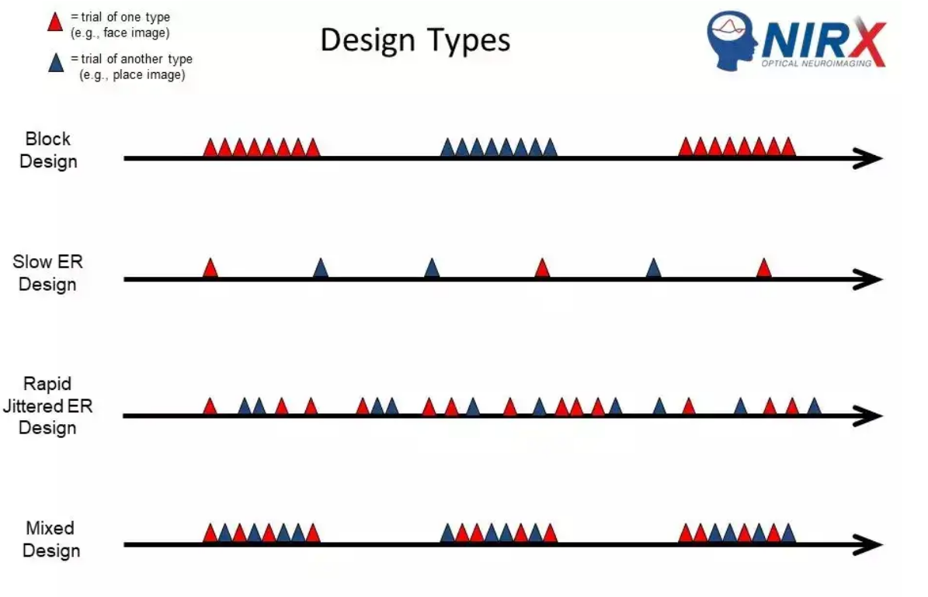
fNIRS实验设计（实验类型）
任务态实验设计
静息态
实验基线
Notes:
上述各类实验设计均设计到fNIRS的任务态扫描，在实操过程中静息态扫描同样有着非常重要的内容。
相比于fmri，fnirs的时间分辨率较好，能够很好的避免fmri因低采样率而产生的心跳等高频噪声对低频自发神经活动的混叠。

Slide 33
fNIRS实验实操
实验前
设定好试次，时间等
configuration设定好
预实验确定ROI区域的效果
确定Marker是否有效
正式实验
安装好设备，保证探头与头皮的接触，确定信号水平
可以使用棉签来拨开头发
实验后
注意清洁

Slide 34
fNIRS数据分析
预处理
Homer2
数据质量控制——光强转光密——去伪影——滤波——光密转浓度
激活分析
NIRS-SPM
GLM模型
浓度分析
Homer2
叠加平均-平均幅值、峰值、斜率等
功能连接
相关-皮尔逊相关
相干-小波相干
相位锁定-PLV
有向连接
格兰杰因果
动态因果模型

Slide 35
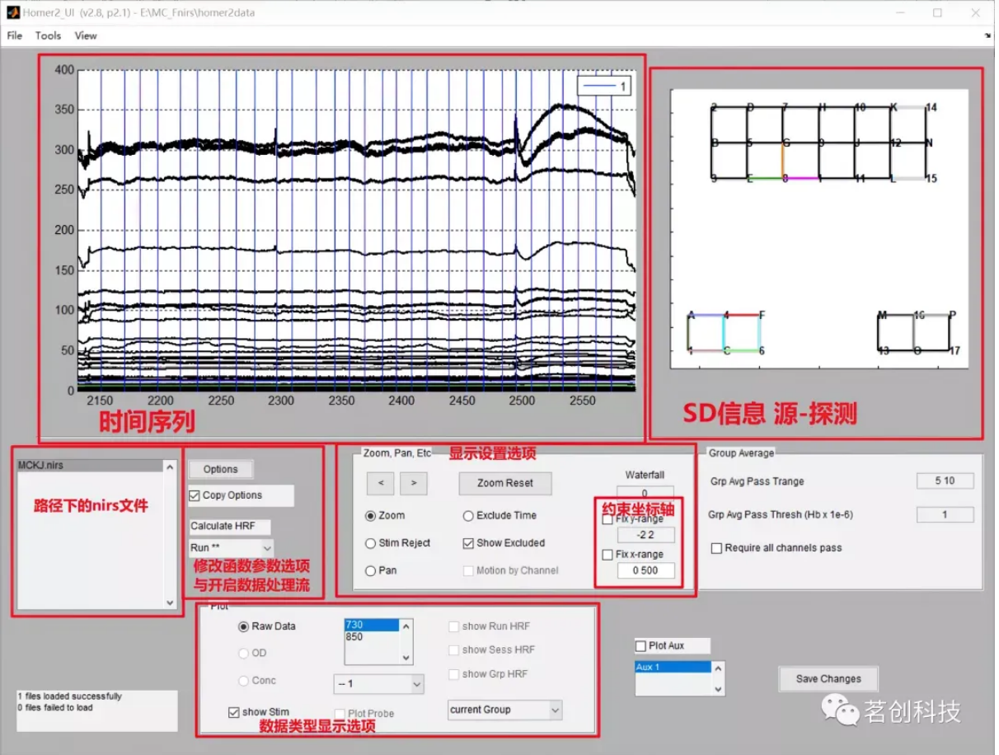
fNIRS数据分析
预处理
数据质量控制：
CV（变异系数，最常用）
SNR（信噪比）
频谱法
光强转光密
去伪影
噪音来源
去噪方法
滤波
低/高通滤波
带通滤波
光密转浓度

Slide 36
fNIRS数据分析（伪影）
噪音来源
- 生理成分：心跳、呼吸、血压（Mayer waves）
- 心跳：1~2hz；呼吸：0.4hz；Mayer waves：~0.1hz
- 高频噪声：头发干扰、光极与头皮的连接
- 头动干扰
去噪方法
实验设计： 老人和小孩的试次不宜设置过多，十几分钟最为合适；
实验过程中保证探头贴近头皮；可以设置
- Channel/Trail rejection
- 这个方法并不适用于具有挑战性的人群，包括婴儿、临床患者和儿童
- 指标：CV（channel>15%, trial>10%）
- Correction with complementary measures：设置额外的测量，通过做信号与该测量的相关得到噪声水平
- Post-processing technique
- Spline Interpolation：样条差值；PCA：主成分分析；Wavelet filtering：小波滤波；bandpass filtering（带通滤波）

Slide 37
fNIRS应用领域
2015年以来，近红外技术广泛应用于：
基础学科学术研究(语言-自然沟通、记忆-自由回忆、感知-注意加工、BCI-运动想象、疼痛、睡眠、体育科学研究、心理学、教育、人因工程等)
神经内科/康复科临床研究(阿尔兹海默病、痴呆、癫痫、帕金森病、中风康复等)
精神科/心理健康临床研究与检查(焦虑障碍、抑郁症【VFT】、情绪障碍、人格障碍、精神分裂症等)
儿童领域基础研究/临床检查(认知、行为、情绪、发育障碍等）。
Notes:
举例说明

